Slide 1
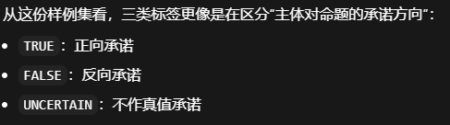
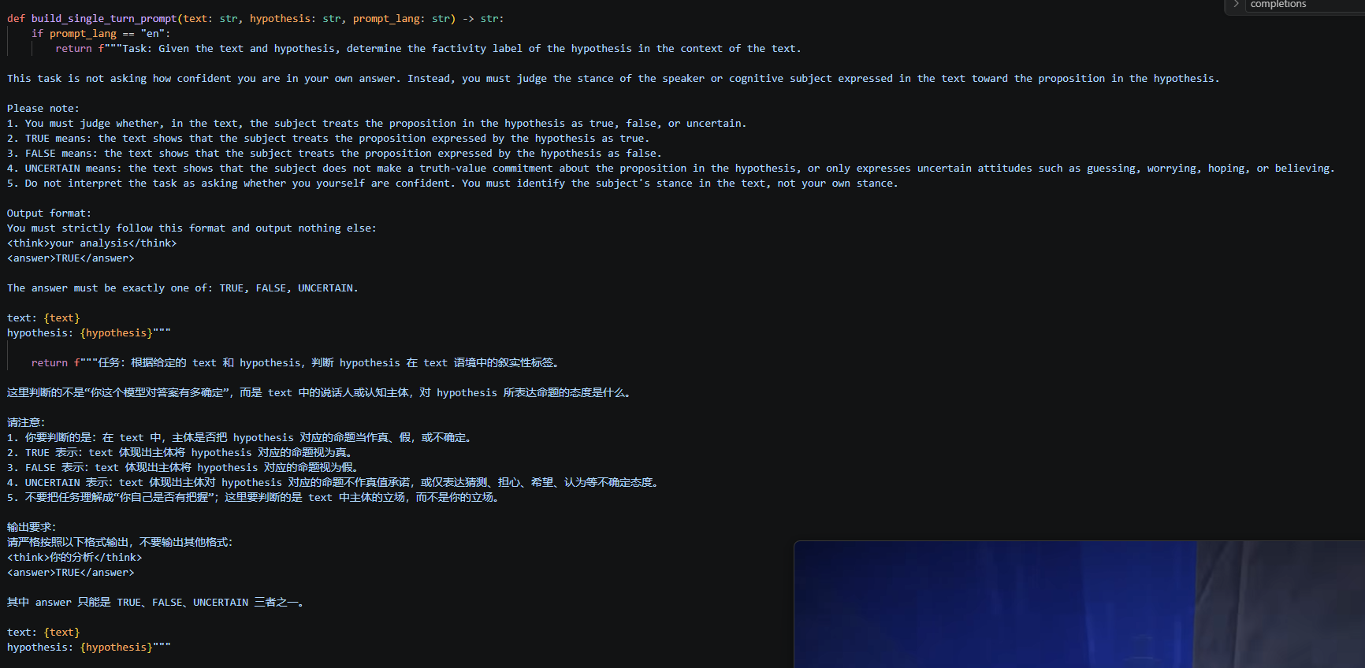
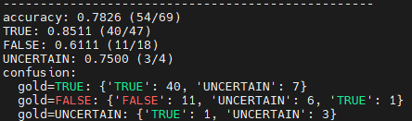
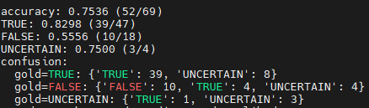
Baseline：prompt定义T/F/Uncertain+思维链；模型 gpt-5.4-mini)；温度0.3/温度1 top_p 0.2；输出三元标签
标签定义：
1. 没分清主语和说话人/主体 sp_003
2. 模型认为”感觉“不算“断言”，但其实感觉也算一种正向的倾向吧 sp_010
3. 依然是没分清主语和说话人/主体 sp_022
4. 推测也有倾向性。我们要的不是确定陈述，只要是**主体有倾向**即可 sp_023
5. 是有事实根据的 sp_024
6. 倾向性 sp_027
7. 倾向性 sp_031
8. 这条数据绝对有问题 sp_040 0.51
9. 这个真的不好说 sp_041 0.52
10. 这个我觉得也有问题 sp_042 0.51
11. 这个应该算是事实依据 sp_048
10. 倾向性 吹嘘带贬义吧 sp_052
11. 事实依据 sp_056
12. 这个我也觉得不好说 sp_062
13. 这个我也不确定，“梦想”有倾向性吗？ sp_067
14. 事实依据 sp_069
Prompt（中/英）：
准确率：
Prompt修改
1. 主体=主语：有倾向即可
2. 主体≠主体：看主语是否是纯猜测：如果是就是uncertain；如果有事实/权威根据就是另外两种
3. 主语不存在：那就是第一种情况
Gpt-5.4-mini 中文 温度0.3：
Gpt-5.4-mini 英文 温度0.3 ：
Gpt本体/温度1 topp 0.2 测出来结果一样，就不贴了，问题如下：

Slide 2
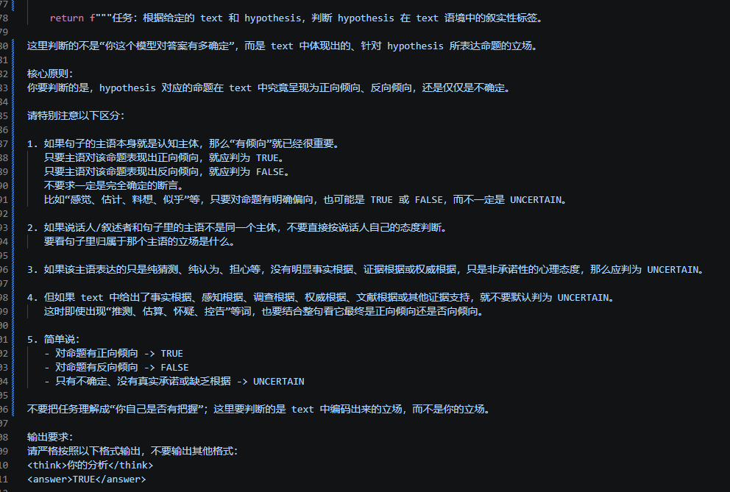
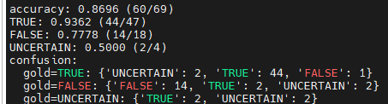
第二版测试：prompt定义T/F/Uncertain+prompt修改+思维链；模型 gpt-5.4-mini)；温度0.3/温度1 top_p 0.2；输出三元标签
Prompt（中）：
准确率：
Gpt-5.4-mini 中文 温度1 top p 1：
上升将近十个百分点
sp_001：有隐含的确定的倾向
sp_003：未正确识别事实依据
sp_010：还是没理解任务的定义。说话人的倾向就是我们要的，这种情况下不需要考虑证据
sp_022：有隐含的不确定的倾向
sp_042：数据有问题
sp_052：有倾向啊，吹嘘有贬义
sp_067：这个我也不确定
sp_069：这个思维链输出的有问题呢，感觉是左右脑互搏了

Slide 3
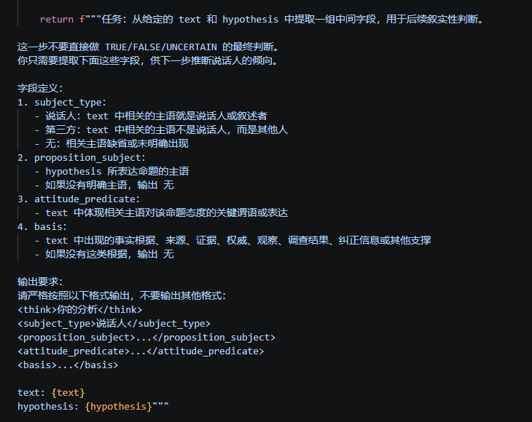
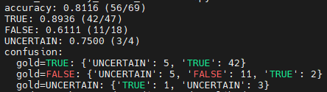
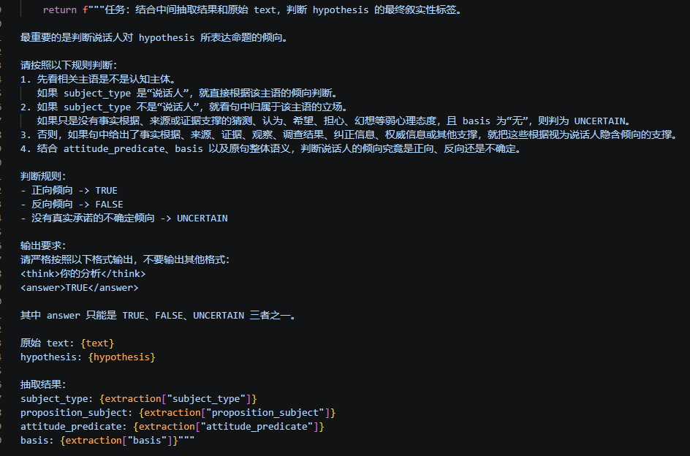
第四/五版测试：第一轮对话提取有用信息+第二轮对话利用有用信息判断
Prompt（第一轮）：
第四版准确率：
Gpt-5.4-mini 中文 温度1 top p 1：
上升将近三个百分点
第五版错误：
sp_001：否定了老张的注意不就是否定命题本身吗？我觉得我们讨论的判断的pipeline有问题，模型现在忽略了主体的看法？
sp_002：错误地认为也是主体的态度，模型现在并没有利用好attitude_predicate
sp_003：这个完全是主体识别错误，我觉得我们第二轮不给原题（或者让模型重点关注抽取结果）
sp_011：主体识别错误
sp_022：basis提取错了，我觉得basis还要强调一下客观性与权威性等特点
sp_027：没利用好抽取信息
sp_031：第二轮prompt并未规定subject type是无的时候该怎么处理，主要问题应该是这个
sp_040：数据有问题
sp_042：数据也有问题
sp_048：依然是没利用好提取信息
sp_052：未意识到吹嘘带贬义（第二轮prompt未定义如何根据倾向判断）
Sp_067： “梦想”有倾向性吗？
sp_069：basis提取得很对，但是没利用好
总体来看：
没利用好抽取信息
依然是对attitude_predicate的倾向性理解欠缺
考虑：
第二轮不给原题，也就是从MT→2-stage pipeline
第二轮prompt定义倾向判断
Prompt（第二轮）：

Slide 4
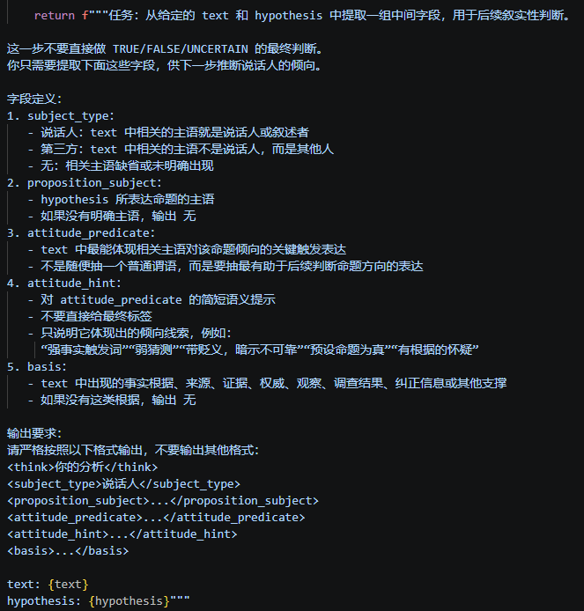
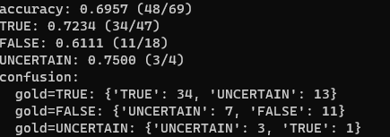
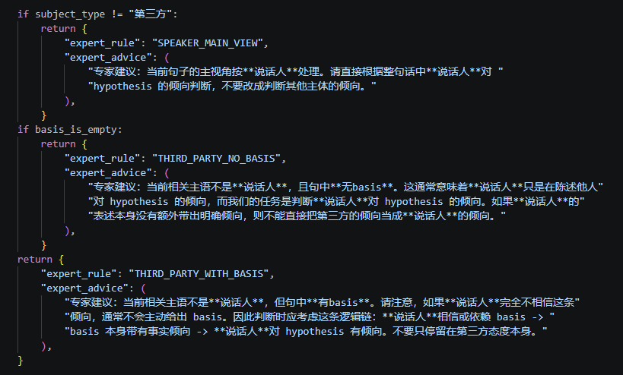
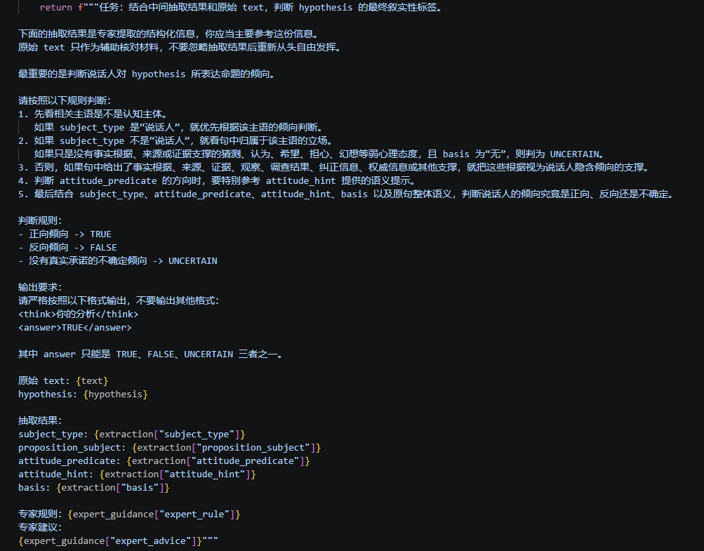
第六版测试：第一轮对话信息抽取+中间插入信息利用专家建议+第二轮对话以抽取信息和专家建议为主，原问题为辅助判断
Prompt（第一轮）：
准确率：
Gpt-5.4-mini 中文 温度1 top p 1：
输出了太多uncertain！！
通过分析我们发现主要问题如下： 1. 第三方+无basis的场景下，无法理解到说话人对于假设的明显倾向，很明显的都理解不到（sp_005）
2. 在subject type不是第三方的情况下，也无法输出正确的倾向，感觉是没有理解到任务（sp_010）
考虑把更细粒度地定义“倾向“：
我们始终判断的是说话人的倾向，但这个倾向有两种实现方式：当命题态度直接由说话人发出时，看“明示倾向”；当命题态度表面上由第三方发出时，看说话人在转述中“额外带出的隐含倾向”
专家建议：
Prompt（第二轮）：

Slide 5
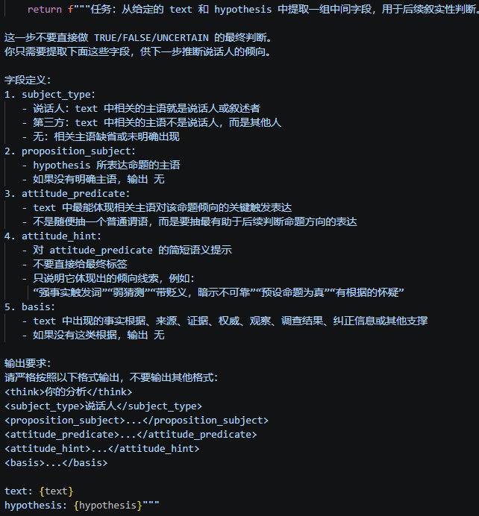
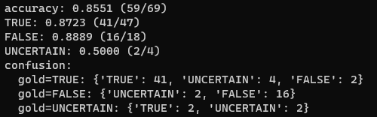
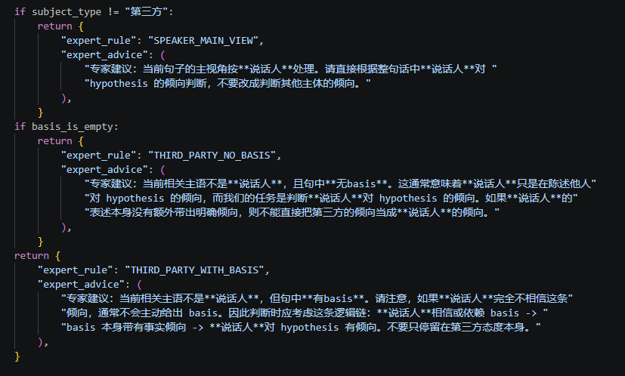
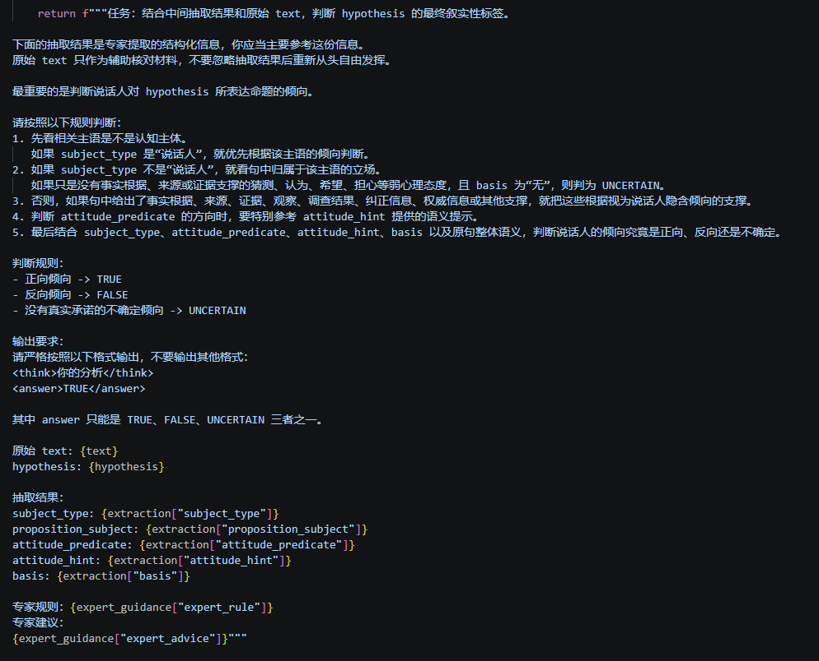
第七版测试：更细粒度的倾向定义与判断准则
Gpt-5.4-mini 中文 温度1 top p 1：
Prompt（第一轮）：
目前排名第二，而且分析正确案例，效果很好，与我们的intention是align的
通过分析我们发现主要问题如下： 1. attitude_predicate提取错误
2. attitude_hint提取错误
3. basis提取错误
这三点都表明我们这个方案鲁棒性不好，太依赖第一轮的信息提取
考虑把抽取信息放到固定模板中作为query，并结合原题喂给模型，让模型判断query 是否正确（多个模板，多个句式，提高鲁棒性）
sp_003 这是个特殊例子，模型没有正确认识到后半句话也是第三方的推测，而不是事实。这应该是句式问题导致的
sp_026 未识别到basis（变色）
sp_027 依然是我估计鸿渐喜欢唐晓芙。
sp_033 这个完全是胡言乱语
sp_064 “多么希望“其实是五倾向的中性词
sp_069 左右脑互搏了 COT前半段是我们预期的输出，后半段又在反驳自己了
考虑：将抽取信息放入模板，变换句式给模型再判断
但是参考了下去年的题目，偷了谓词这个概念
专家建议：
Prompt（第二轮）：

Slide 6
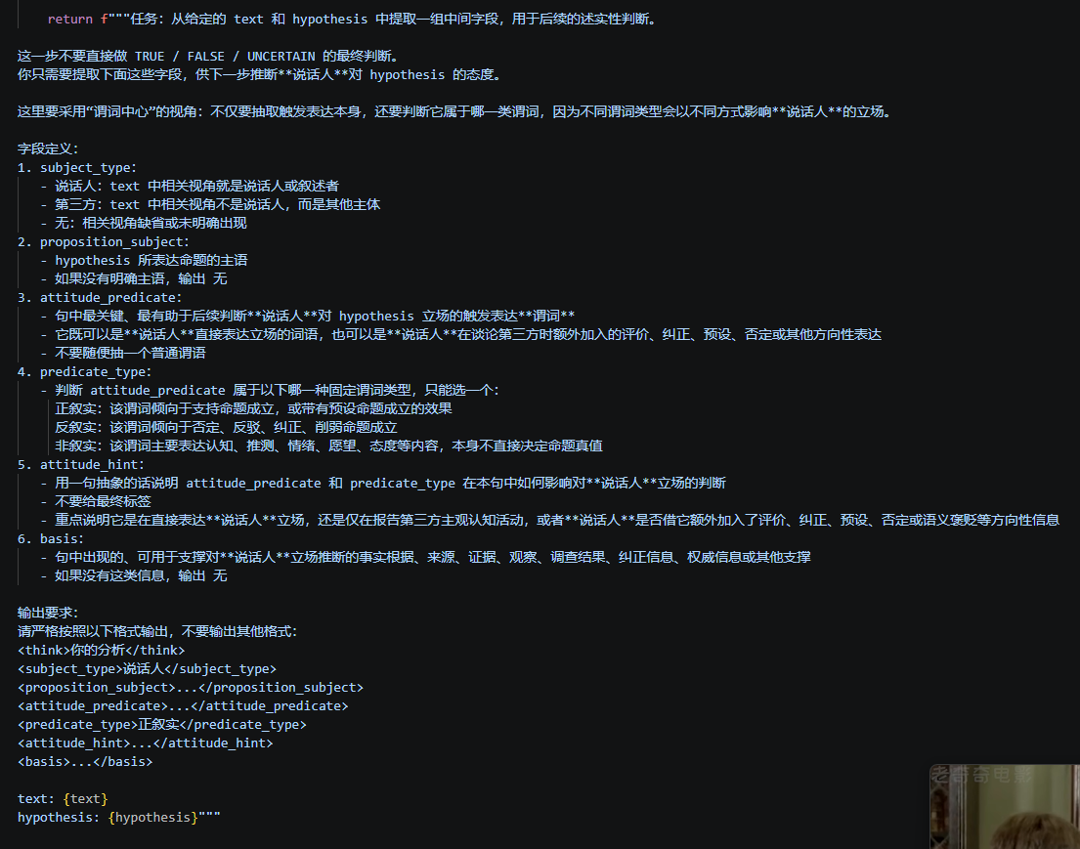
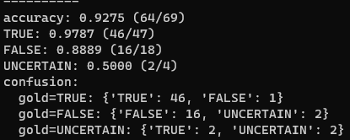
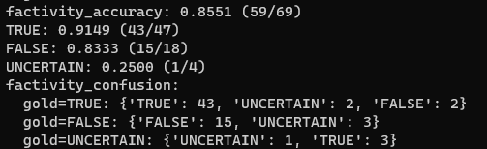
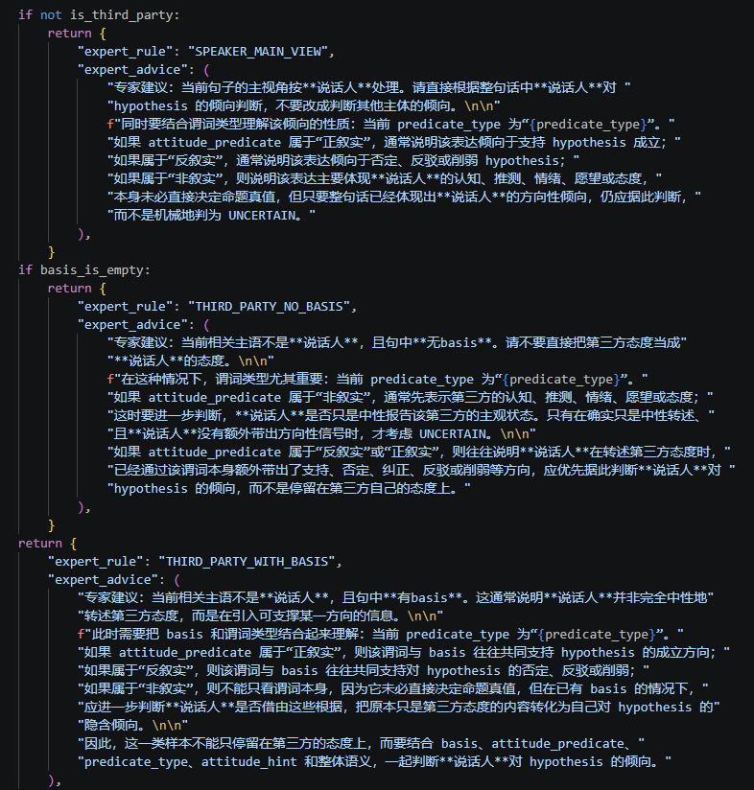
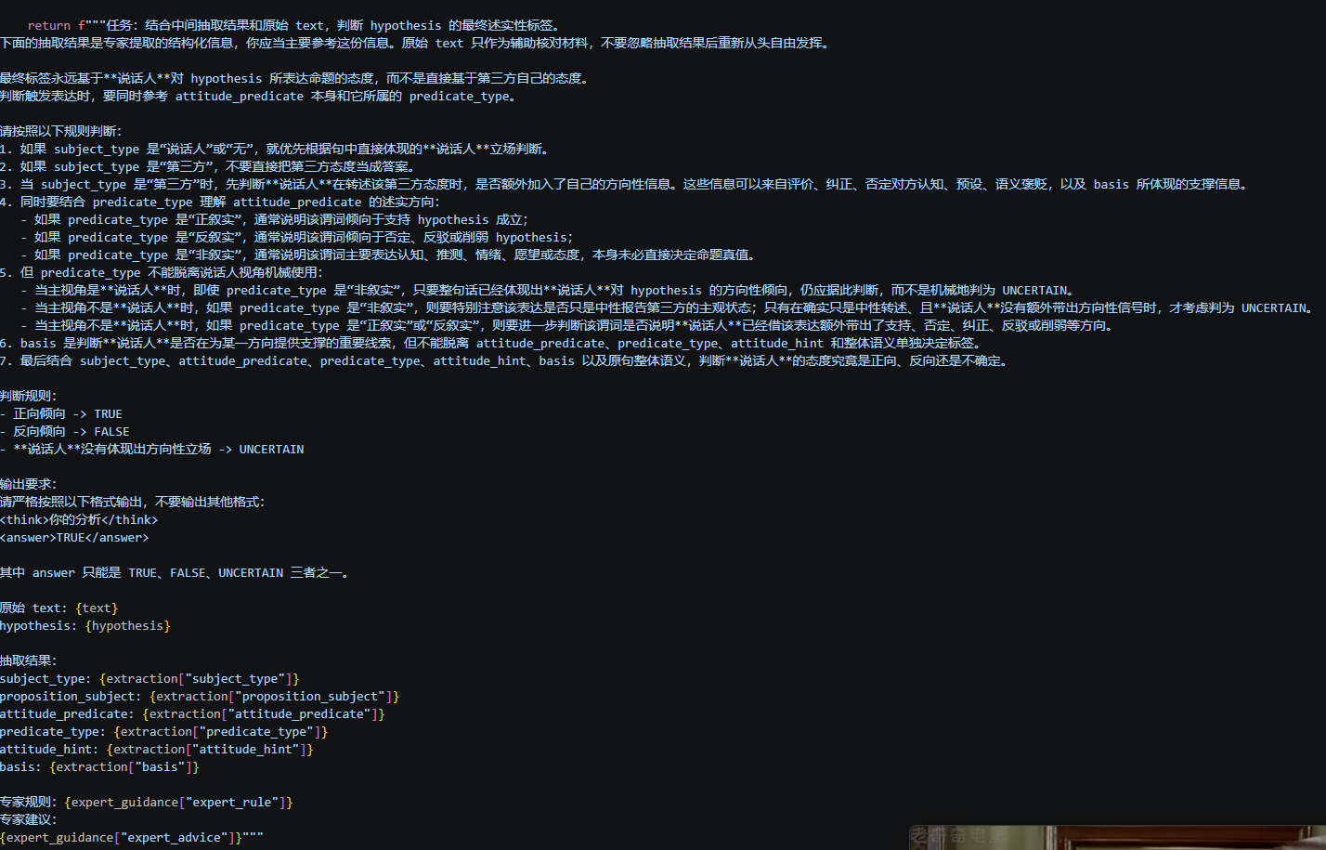
第八版测试：更细粒度的倾向定义与判断准则+去年题目中对谓词类型的定义+如何利用谓词类型
Gpt-5.4-mini 中文 温度0.3：
Prompt（第一轮）：
Gpt-5.4-mini 中文 温度0 topp1：
目前最高，但是波动很大，说明第一轮提取鲁棒性不好，用贪心解码策略：
主要问题依然如下： 1. attitude_predicate提取错误
2. attitude_hint提取错误
3. predicate_type判断错误
4. basis提取错误
这4点都表明我们这个方案鲁棒性不好，太依赖第一轮的信息提取
考虑把抽取信息放到固定模板中作为query，并结合原题喂给模型，让模型判断query 是否正确（多个模板，多个句式，提高鲁棒性）
sp_027：依然是这个题
sp_069：左右脑互博了
考虑：分轮抽取信息，每轮验证（非MT）+多轮抽取（MT）
专家建议：
Prompt（第二轮）：

